Slide 1
삼성전기 기업연계 프로젝트 4차 멘토링 (20.11.03 15시)
SSAFY 광주 2반 C203팀
팀장 | 고성진
팀원 | 김다영 김영환 김익한 김정원
Notes:
안녕하십니까 삼성전기 기업연계 프로젝트 진행하는 싸피 광주 2반 3팀 팀장 고성진입니다.
모두 다 오신 것 같으니 바로 4차 멘토링 시작하도록 하겠습니다.

Slide 2
진행순서
3주차 피드백 반영사항
프로젝트 계획서 比 진행사항
4주차 진행계획
질의응답
1/7
Notes:
진행순서는 다음과 같이 진행하도록 하겠습니다.

Slide 3
<1> 3주차 피드백 반영사항
DB 추가(SQLite)
Confusion Matrix(precision, recall)
3. Data augmentation
4. cifar-10 -> stl-10 분류 (최초로 들어오는 데이터 == 영상)
5. Callback 조건 추가(overfitting, max_val_acc)
2/7
Notes:
먼저 지난 주에 있었던 3주차 멘토링에 있었던 피드백 반영사항입니다.
첫 번째로, 모델 학습에 썼던 파라미터값들을 저장하기 위해서 SQLite로 db를 추가하기로 했습니다. 현재 db를 생성해주었으나 PyQt와 연동하는 과정에서 오류가 생겨 해결 중에 있습니다.
두 번째로는 class 수가 데이터별로 다르고, 데이터의 종류도 달라서 현업에서는 프리시즌과 리콜을 사용한다고 하셔서 저희도 결과창에 띄워줄 예정입니다.
세 번째는 부족한 데이터를 증대하기위한 data augmentation기능을 추가하기로 했습니다. 현재는 상하반전, 좌우반전, 90도 회전 기능을 구현했고, 옵션값에 따라서 어떻게 적용되는지 학습을 더 한다음에 세팅값을 추가할 예정입니다.
다음은 load_data를 통해 cifar-10을 학습을 시켰는데 이랬더니 바로 x,y레이블을 불러와서 학습을 진행을 해서, 실제 tool을 사용할 때는 영상 데이터에 레이블을 달아서 학습을 시켜줘야하므로 stl10 png파일을 5000장을 다운받아서 클래스별로 500장을 나누어 레이블을 달아주는 작업을 추가했습니다. 그리고 레이블된 stl10 데이터셋으로 학습을 진행했습니다. 그런데 나중에 찾아보니 cifar-10도 영상자체를 다운받을 수 있는 것을 확인했습니다. 그래서 이번주에는 cifar-10과 stl-10 두 데이터셋을 모두 학습시켜볼 예정입니다.
마지막으로 callback 조건으로 overfitting이 발생하면 학습을 멈춰주는 조건과 max_validation_accuracy를 저장해주는 조건 2가지를 설정해주었고, 추가로 조건을 달아줄게 있는지 알아보고 추가할 예정입니다.

Slide 4
<2> 진행사항
디렉토리 구조 생성 및 시각화
CIFAR-10 분류 -> STL-10 분류
배경지식 학습
- PyQt5
- confusion matrix, tensorflow
- overfitting
3/7
Notes:
다음은 진행사항입니다.
진행사항은 제가 설명드리는 것보다 직접 보시는게 좋을 것 같아서 직접 보여주고 싶었는데 학습하는 과정이 오래 걸려서 시연 영상으로 준비했습니다.

Slide 5
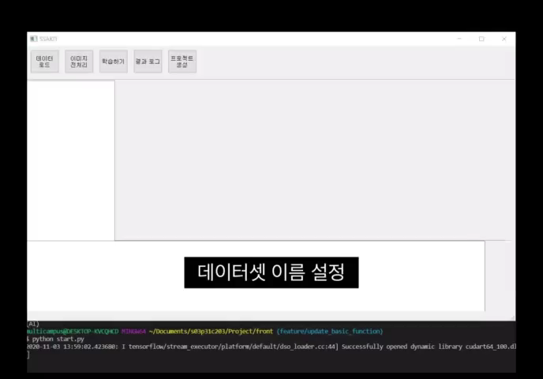

Slide 6
<3> 4주차 진행계획
Class 보여주는 화면
Confusion Matrix 구현(precision, recall 포함)
CAM(Class Activation Map) 구현
Live loss plot 구현
Augmentation 수정 및 보완
실행파일(.exe) 생성
Overfitting 해결
Test 기능 구현
4/6
Notes:
다음으로 4주차 진행계획에 대해 말씀드리겠습니다.
우측 상단에 현재 학습중인 class와 데이터의 수를 보여주는 화면을 구성할 예정입니다.
그리고 아까 말씀드렸던데로 confusion matrix를 통해 precision과 recall을 보여주는 결과화면을 구현할 예정이고
다음으로 CAM을 구현해서 우리가 데이터를 분류할 때 어떤 특징을 보고 분류를 했는지 확인해줄 수 있도록 기능을 추가할 예정입니다.
그리고 계속 구현중에 있는 LIVE LOSS PLOT을 마무리할 예정이고 Augmentation 부분도 세팅값을 추가할 예정입니다. 그리고 현재는 vscode와 pyqt를 연결해서 코드를 실행하고 있는데 실행파일을 한번 만들어서 중간점검을 해볼 예정입니다. 다음으로는 overfitting을 해결하는 여러 방법을 공부하고 적용할 수 있도록 callback 조건을 추가할 예정입니다. 마지막으로 학습된 모델을 테스트하는 기능까지 구현해보도록 하겠습니다.

Slide 7
<4> 질의응답
1. Model capacity에 대해서 궁금합니다.
2. 현업에서 batch size는 평균적으로 얼마로 잡나요?
3. (confusion matrix) 모델 성능 개선을 위해서 어떤 부분을 수정해주어야 하나요?(변경하는 파라미터 등)
5/6

Slide 8
<4> 질의응답
4. 현업에서 학습시킬 같은 class의 data를 어떻게 모으나요?(추가로 labeling되어 있는 데이터들의 directory 구조가 궁금합니다)
6/6

